Slide 1
2月2日化学早读任务(10分钟)
化学必修一课本(P₁₁₃-P₁₁₆)、笔记
1、能判断化合物的类型，能判断物质中作用力的类型。
2、电子式的书写
3、用电子式表示化合物的形成
4、结构式的书写

Slide 2
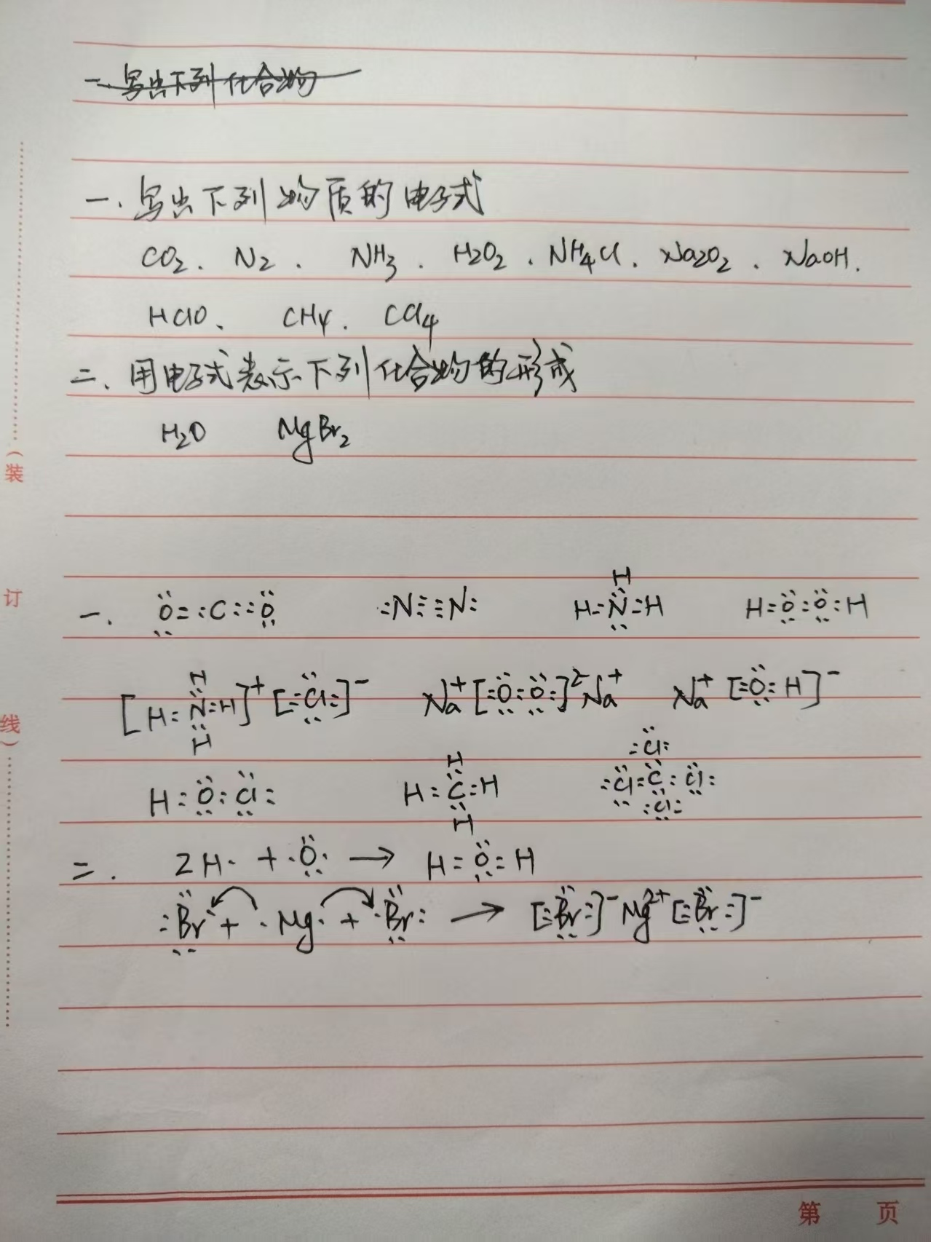
2月2日早读抽查(8分钟)

Slide 3
2月2日早读抽查答案（2分种）

